Slide 1

Функциональная грамотность
Диагностические работы
МБОУ Зимовниковская СОШ 10
2023-2024 учебный год

Slide 2
Уроки исследований по функциональной грамотности
Функциональная грамотность – это не теория и не новые знания.
Функциональная грамотность – это знания в
действии, способность и готовность ДЕЙСТВОВАТЬ УМЕЛО:
решать проблемы и принимать грамотные и ответственные решения.
Действовать с опорой на жизненный опыт и полученные знания по разным предметам.
Действовать, проявляя способность к обобщениям, к
синтезу, интеграции, переносу знаний, умений, навыков.

Slide 3
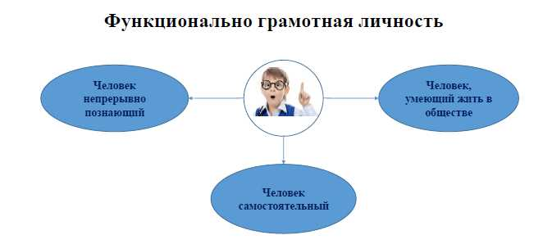

Slide 4
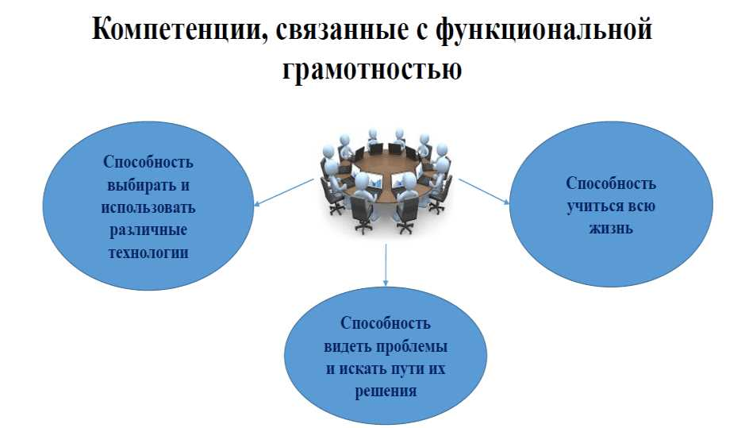

Slide 5
Проблемы формирования функциональной грамотности:
что показывают результаты мониторинга
- Подтверждена актуальность проблемы ФОРМАЛИЗМА ЗНАНИЙ – старой
проблемы российской и советской школы.
Знания у учащихся есть, однако грамотно пользоваться ими они не
умеют. Учимся для школы, не для жизни!
- Подтверждён эффект, названный СИТУАЦИОННОСТЬЮ ЗНАНИЙ
Ситуационность знаний: если знания не осознаны и не присвоены
учащимися, они проявляются только в тех ситуациях, в которых
формировались.

Slide 6
Критерии готовности учителя
к формированию функциональной грамотности
• Учитель знаком с особенностями моделей функциональной грамотности, владеет
практиками формирования и оценки функциональной грамотности.
• Понимает роль учебного задания как средства формирования функциональной
грамотности, различает учебные задания и задания на функциональность, умеет
их отбирать или разрабатывать.
• Владеет практиками развивающего обучения: приёмами и технологиями
организации учебного сотрудничества, поисковой, в том числе исследовательской
и проектной деятельности, формирования оценочной самостоятельности
школьников.
• Владеет технологией формирующего оценивания, основами критериально-уровневого подхода.
• Умеет спланировать и организовать индивидуальную и групповую работу с
учащимися с разным уровнем функциональной грамотности,
• Умеет работать в команде учителей, организуя межпредметное взаимодействие.

Slide 7
РЕСУРСЫ ДЛЯ РАБОТЫ
• Урочная деятельность: Банк заданий
• Внеурочная деятельность: Программа «Функциональная грамотность. Учимся для жизни»
• Методические рекомендации по организации внеурочной
деятельности (5-9 классы) :
- Портал ИСРО http://edsoo.ru
- Портал ИСРО Банк заданий по функциональной грамотности
http://skiv.instrao.ru/bank-zadaniy/
- Российская электронная школа (РЭШ) – банк заданий https://fg.resh.edu.ru/
- Центр оценки качества образования ИСРО
http://centeroko.ru/

Slide 8
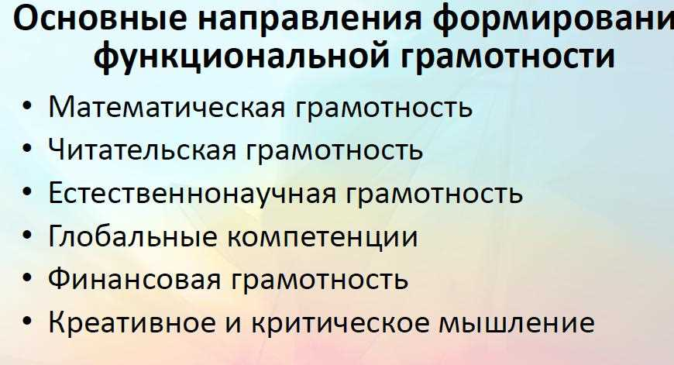

Slide 9
Особенности проведения диагностических работ в рамках комплекса мероприятий по функциональной грамотности
Основная цель проведения диагностических работ в рамках комплекса мероприятий по функциональной грамотности (письмо Минпросвещения от 28.09.2023 № 03-1553)
- актуализация разработанных региональных планов мероприятий, направленных на формирование и оценку функциональной грамотности обучающихся общеобразовательных организаций, на 2023/24 учебный год;
- актуализация соответствующих планов на 2023/24 учебный год на муниципальном уровне и уровне общеобразовательных организаций;
- продолжение организации работы общеобразовательных организаций региона по внедрению в учебный процесс электронного банка заданий для оценки функциональной грамотности (https://fg.resh.edu.ru/), разработанных ФГБНУ «Институт стратегии развития образования» (далее – Банк заданий).

Slide 10
Проводимые диагностические работы функциональной грамотности
- не оценка или контроль уровня сформированности
функциональной грамотности в образовательной организации
Результаты выполнения работы должны использоваться
для
➢ организации работы с учащимися (повышения осознанности и
мотивации к обучению)
➢ обсуждения работы педагогического коллектива образовательной
организации по формированию функциональной грамотности

Slide 11
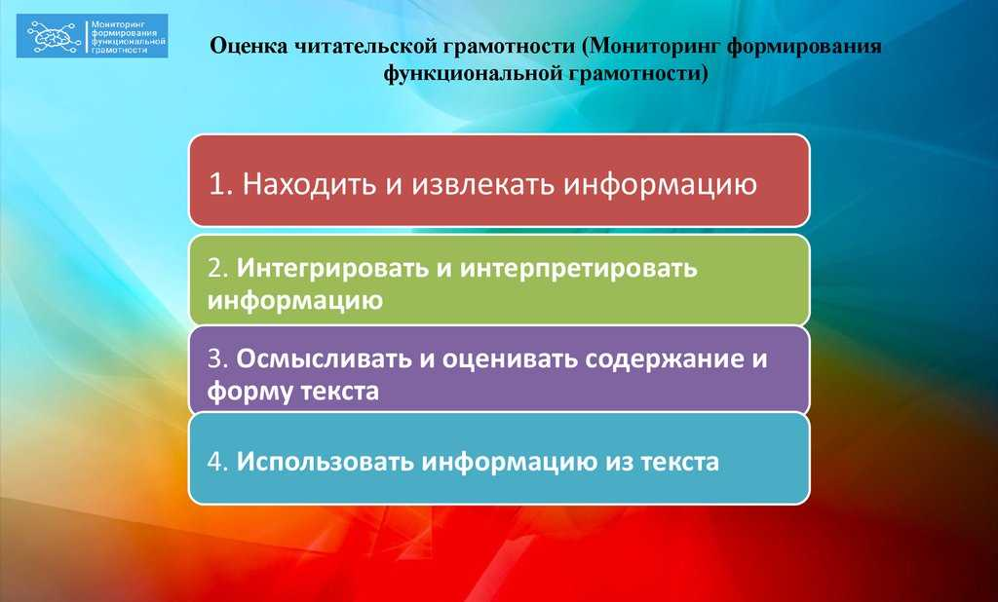

Slide 12

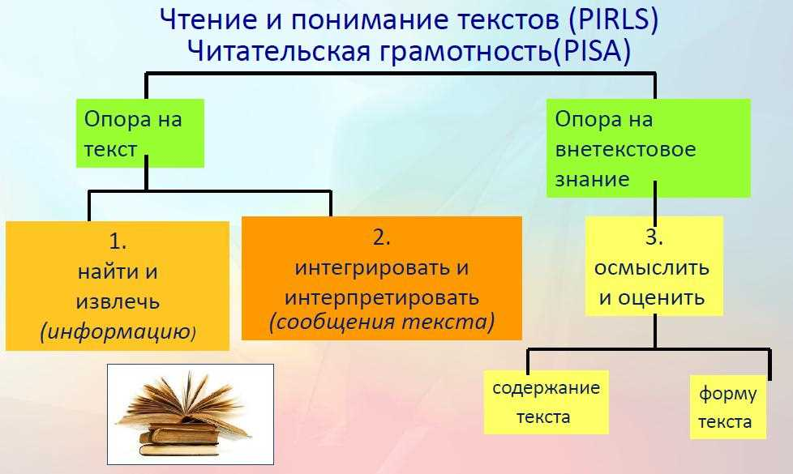

Slide 13
Математическая грамотность, как одна из составляющих функциональной грамотности, означает способность решать проблемы, логически рассуждать и анализировать информацию. Математическая грамотность является вторым по значимости компонентом функциональной грамотности вместе с читательской грамотностью. Она предполагает способность использовать математику, чтобы помочь решить реальные проблемы, включает также способность понимать «язык» математики.

Slide 14
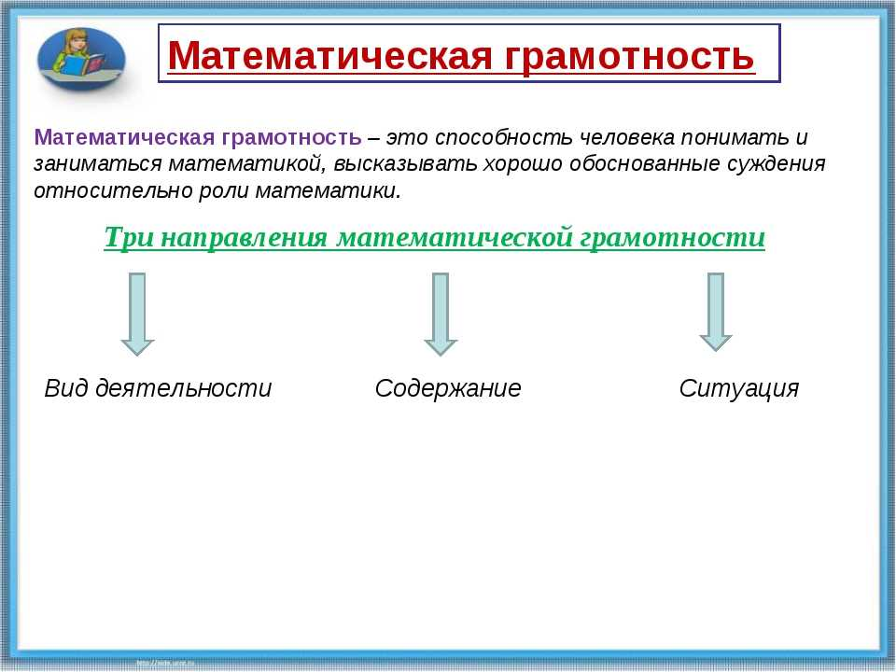

Slide 15
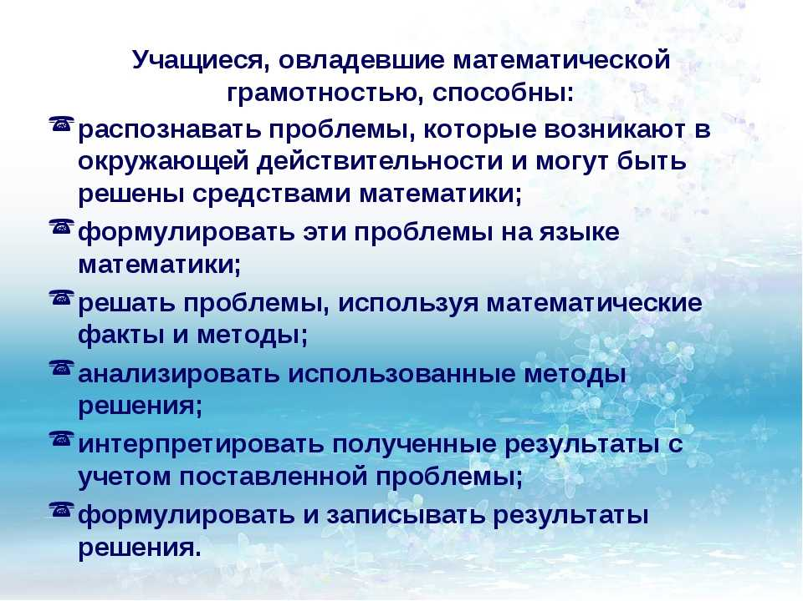

Slide 16
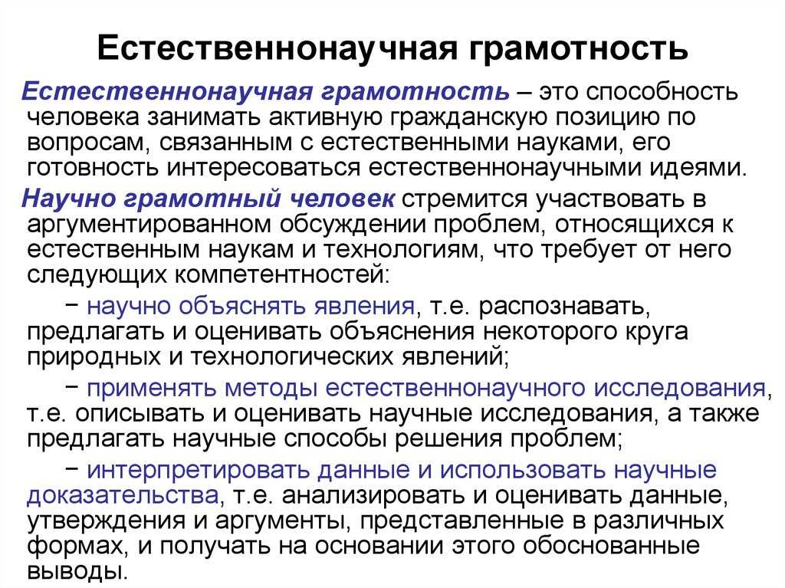

Slide 17
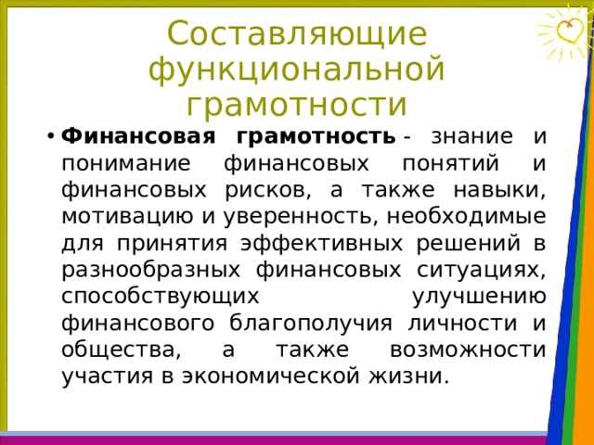

Slide 18
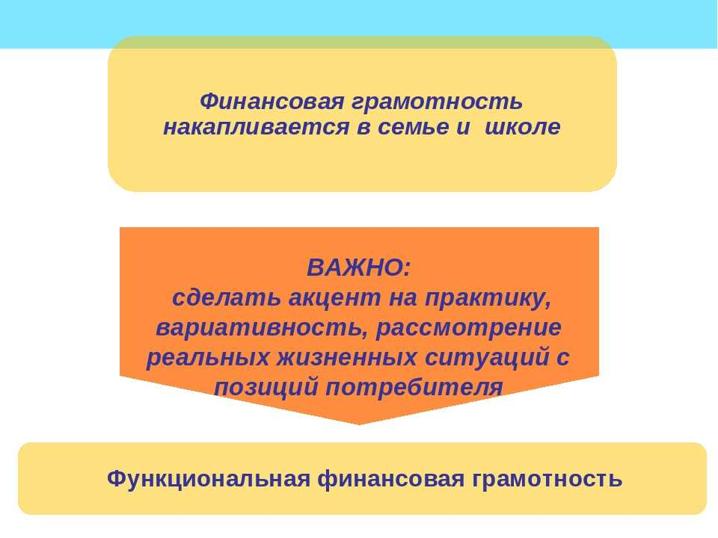

Slide 19
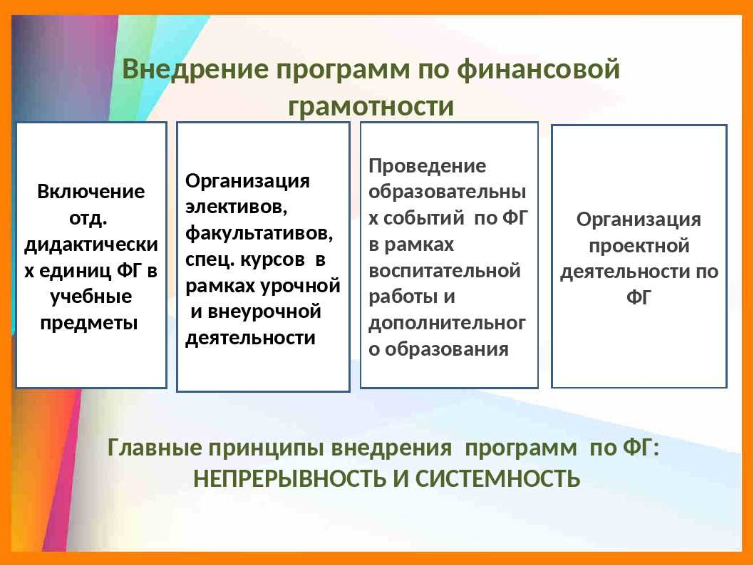

Slide 20
Глобальная компетентность (глобальные компетенции) - это специфический обособленный ценностно-интегративный компонент функциональной грамотности, имеющий собственное предметное содержание, ценностную основу и нацеленный на формирование универсальных навыков.

Slide 21
Креативное мышление — компонент функциональный грамотности, под которым понимают умение человека использовать свое воображение для выработки и совершенствования идей, формирования нового знания, решения задач, с которыми он не сталкивался раньше.

Slide 22
